Slide 1


Хакатон
Цифровые миры: VR созидатели 2024

Slide 2

VR-визуализация результатов расчета упруго-массовых моделей летательных аппаратов
#участник
АКсессуары для спутника Шиповалов Матвей – капитан
Политов Дмитрий
Морозов Владимир
Смирнов Калислав

Slide 3
#участник
Трек инженерный

Slide 4
Чтобы слайд не выглядел пустым, сюда можно поставить иллюстрацию или фотографию
Описание проекта
Цель проекта – создание VR-инструмента постпроцессинга, пригодного для инженерных расчетов, который может быть использован в учебном процессе и практику проектирования ЛА.
Задача проекта - создание программного комплекса, состоящего из связки CAE-модуля для расчета колебаний и сцены VR Concept для постпроцессинга расчетов колебаний со связью между ними при помощи протокола UDP.
Выбранная тематика проекта – машиностроение, высшее образование, подготовка специалистов в области теории механических колебаний.
Краткое описание проекта -

Slide 5
Общий план
Общее количество сцен – 3
Типы необходимых объектов
Упрощенная модель космического аппарата – 1 шт.
Упруго-массовая модель космического аппарата – 1 шт.
Панель управления сценой – 1 шт.
Основной функционала
Визуализация геометрического соотношения между моделью космического аппарата и его упруго-массовой моделью
Визуализация собственных форм колебаний упруго-массовой модели
Визуализация особых режимов колебаний системы
Сценарий
Первая сцена показывает переход от модели космического аппарата к его упруго-массовой модели, используемой в теории механических колебаний.
Переход на вторую сцену, где происходит визуализация первой формы собственных колебаний представленной упруго-массовой модели. Пользователь может менять номер формы, взаимодействуя с интерфейсом сцены.
Переход на третью сцену, где пользователь может детально изучить особые уравнения движения для представленной упруго-массовой модели.

Slide 6
Заголовок может быть набран в две или три строки (24 pt)
Я как раз тот самый обычный текст о котором говорится справа, набирайте меня везде одинаковым кеглем (14 pt), в таком размере я хорошо читаюсь на экране и на распечатанных слайдах. Не нужно меня увеличивать без надобности, ведь всегда под рукой есть кнопка полноэкранного режима.
Я как раз тот самый обычный текст о котором говорится справа, набирайте меня везде одинаковым кеглем (14 pt), в таком размере я хорошо читаюсь на экране и на распечатанных слайдах. Не нужно меня увеличивать без надобности, ведь всегда под рукой есть кнопка полноэкранного режима.
Небольшую фразу, с важной информацией, можно выделить, набрав ее более крупным кеглем, чем обычный текст. Делать это часто не рекомендуется.
Примечания, или любая другая пояснительная или дополнительная информация набираются шрифтом размером 10 pt

Slide 7
Название графика. Обратите внимание, что название графика набирается меньшим кеглем, чем заголовок (16pt)
Как раз тот самый обычный текст о котором говорится справа, набирайте меня везде одинаковым кеглем (14 pt), в таком размере я хорошо читаюсь на экране и на распечатанных слайдах. Не нужно меня увеличивать без надобности, ведь всегда под рукой есть кнопка полноэкранного режима.
Примечания, или любая другая пояснительная или дополнительная информация набираются шрифтом размером 10 pt

Slide 8
Заголовок может быть набран в две или три строки (24 pt)
Как раз тот самый обычный текст о котором говорится справа, набирайте меня везде одинаковым кеглем (14 pt), в таком размере я хорошо читаюсь на экране и на распечатанных слайдах. Не нужно меня увеличивать без надобности, ведь всегда под рукой есть кнопка полноэкранного режима.
Примечания, или любая другая пояснительная или дополнительная информация набираются шрифтом размером 10 pt

Slide 9
Заголовок может быть набран в две или три строки (24 pt)
Как раз тот самый обычный текст о котором говорится справа, набирайте меня везде одинаковым кеглем (14 pt), в таком размере я хорошо читаюсь на экране и на распечатанных слайдах. Не нужно меня увеличивать без надобности, ведь всегда под рукой есть кнопка полноэкранного режима.
Примечания, или любая другая пояснительная или дополнительная информация набираются шрифтом размером 10 pt

Slide 10
Заголовок может быть набран в две или три строки (24 pt)
70
70
70
Если у вас мало данных, то не переживайте. Сделайте несколько крупных цифр и аккуратные подписи к ним, это позволит подать информацию красиво и аккуратно. (13 pt)
Если у вас мало данных, то не переживайте. Сделайте несколько крупных цифр и аккуратные подписи к ним, это позволит подать информацию красиво и аккуратно. (13 pt)
Если у вас мало данных, то не переживайте. Сделайте несколько крупных цифр и аккуратные подписи к ним, это позволит подать информацию красиво и аккуратно. (13 pt)

Slide 11
Название таблицы. Обратите внимание, что название графика
набирается меньшим кеглем, чем заголовок (16pt)
Название столбца | Название 1 | Название 2 | Название 3
Данные | 34 353 | 456 578 678 | 23 424
Данные | 67 868 | 909 837 459 | 900 077
Данные | 23 324 213 | 12 334 | 34 567
Результаты | 75 984 375 | 3 984 759 835 | 34 785
Как раз тот самый обычный текст о котором говорится справа, набирайте меня везде одинаковым кеглем (14 pt), в таком размере я хорошо читаюсь на экране и на распечатанных слайдах. Не нужно меня увеличивать без надобности, ведь всегда под рукой есть кнопка полноэкранного режима.
Как раз тот самый обычный текст о котором говорится справа, набирайте меня везде одинаковым кеглем (12 pt), в таком размере я хорошо читаюсь на экране и на распечатанных слайдах. Не нужно меня увеличивать без надобности, ведь всегда под рукой есть кнопка полноэкранного режима.

Slide 12
Название таблицы. Обратите внимание, что название графика
набирается меньшим кеглем, чем заголовок (16pt)
Название столбца | Кооперация | Минимизация | Актуализация | Верификация | Буферизация
Показатели эффективности | 12 343 567 | 3 287 498 | 34 353 | 456 578 678 | 23 424
Еще показатели, но эффективности ли? | 345 353 | 28 764 | 67 868 | 909 837 459 | 900 077
И еще немного показателей | 67 868 | 1 293 090 | 23 324 213 | 12 334 | 34 567
ИТОГО | 63 836 746 | 35 216 735 | 75 984 375 | 3 984 759 835 | 34 785
Мы рекомендуем очень аккуратно использовать жирное начертание, старайтесь выделять жирным самое важное. Также старайтесь не использовать выделение жирным начертанием вместе с заливкой ячеек каким-либо цветом, достаточно и одного акцента.

Slide 13

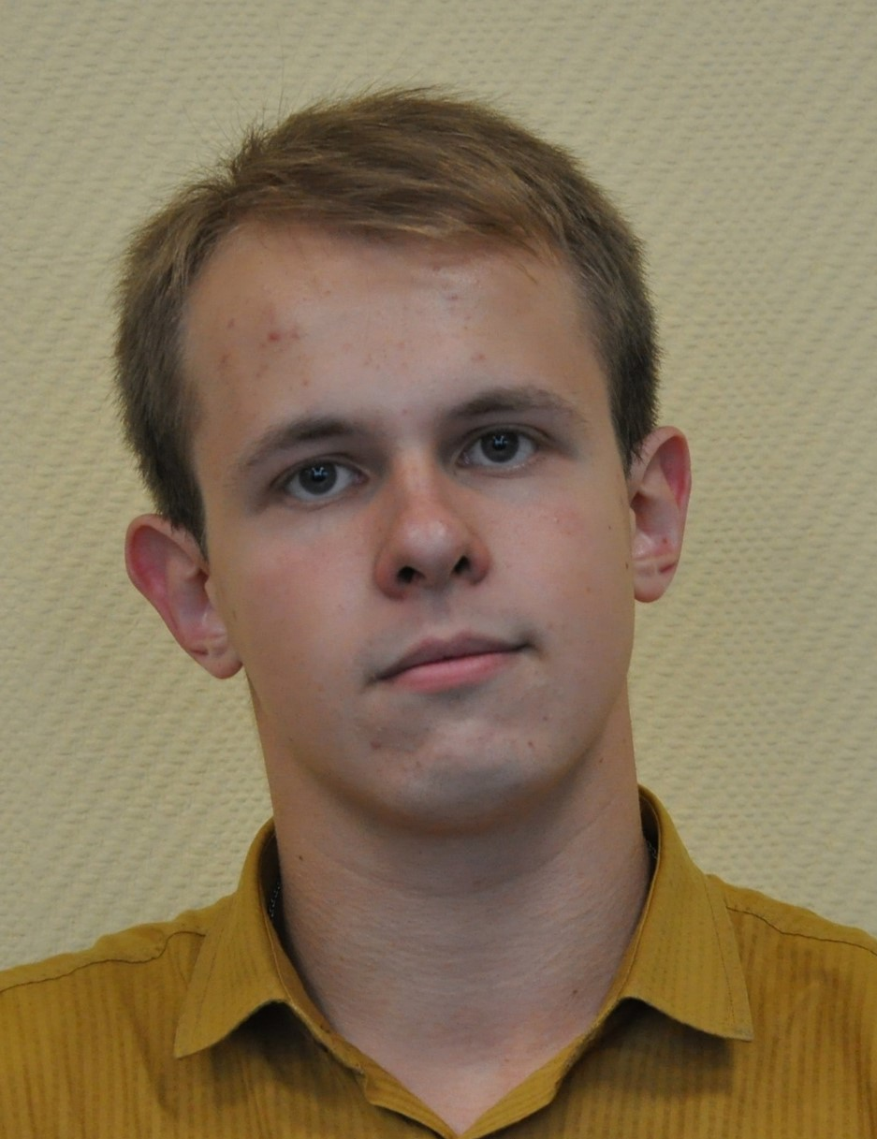


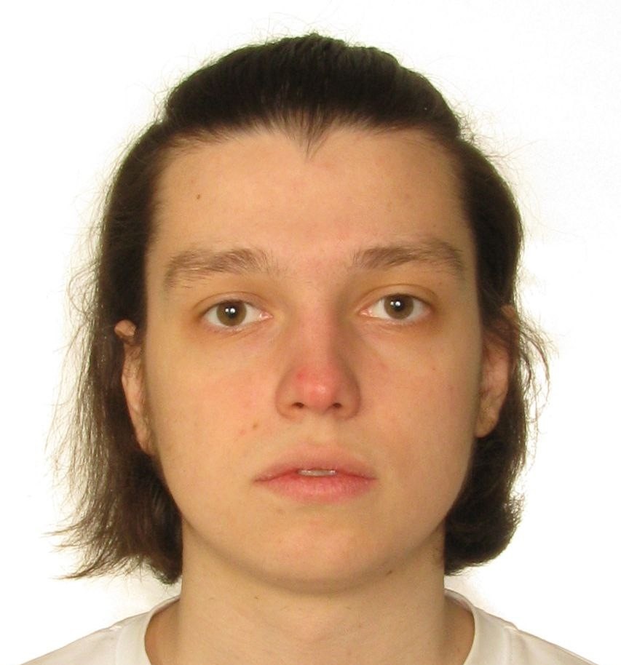
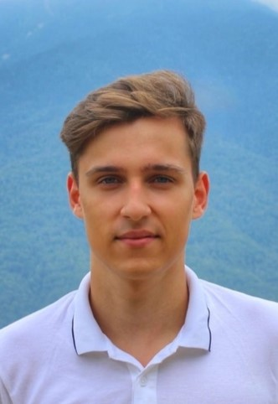


Дмитрий Политов
Владимир Морозов
МГТУ им. Н.Э. Баумана
МГТУ им. Н.Э. Баумана
Калислав Смирнов
Матвей Шиповалов
МГТУ им. Н.Э. Баумана
МГТУ им. Н.Э. Баумана

